Slide 1
Публичный отчет первичной профсоюзной организации МБОУ Новоселовская ООШ за 2019 год

Slide 2
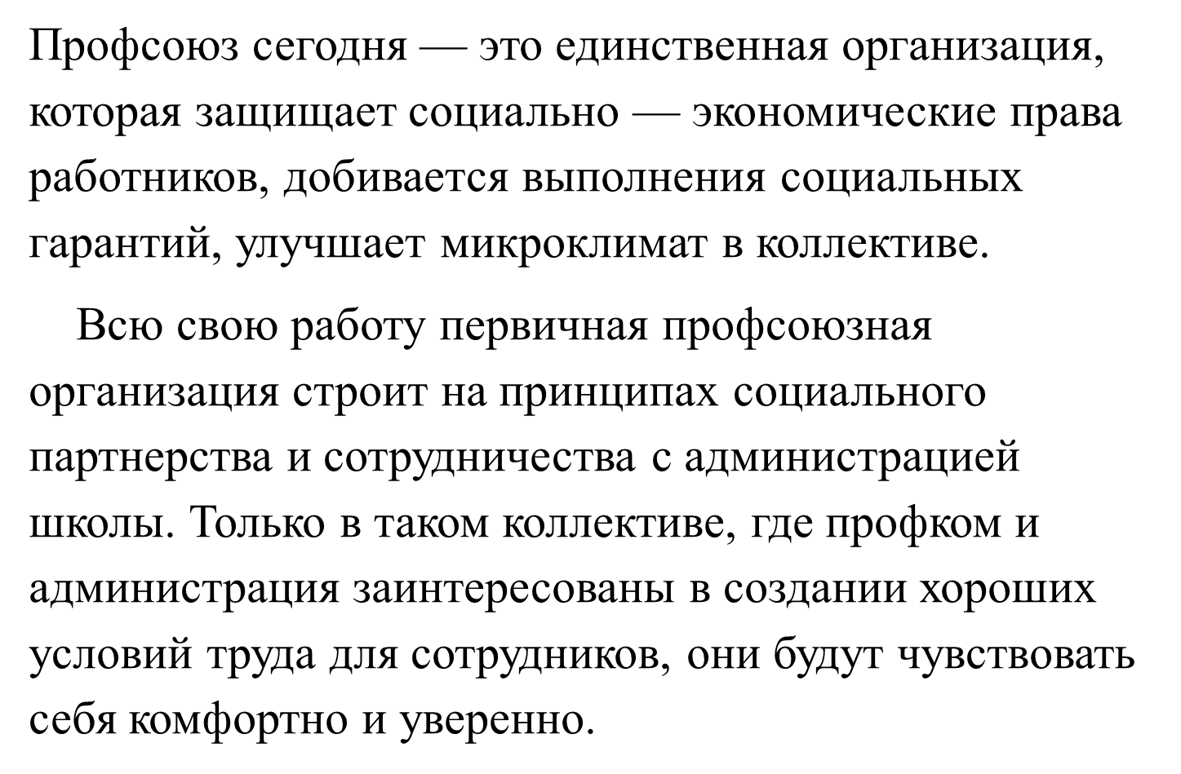

Slide 3
Профчленство
2019
14 - 100%
До 35 лет - 3 чел

Slide 4
В нашей первичной профсоюзной организации имеется следующая документация:
Устав Профсоюза
Положение о первичной организации
Трудовой Кодекс
План работы
Протоколы профсоюзных собраний за 5 лет

Slide 5
За прошедший год было проведено три профсоюзных собрания:
«Изменение Положения о материальной помощи работников МБОУ Новоселовской ООШ»
«О соблюдении правил внутреннего трудового распорядка в учреждении»
«О предложениях Правительства Российской Федерации по повышению пенсионного возраста».

Slide 6
Заседания профсоюзного комитета
Заседаний профсоюзного комитета в 2019 году было проведено- 7
Наиболее важные темы:
1) Работа по коллективному договору;
2) Проведение: Дня Охраны труда, Дня Здоровья, Дня толерантности, Дня Матери, 23 февраля, 8 Марта:
3) Проверка температурного режима учебных кабинетов
4) Поздравление ветеранов.
5) Оказании материальной помощи членам профсоюза в связи с тяжелым материальным положением, проведением операции и лечение, смертью близкого человека, поощрение в связи с юбилеем.
6) О внесение изменений в «Положение о материальной помощи работников МБОУ Новоселовской ООШ»,
7) Отчет уполномоченного по охране труда, утверждение плана работы ПК на год, утверждение графика отпусков.

Slide 7
Конкурсы
В течение 2019 учебного года принимали активное участие в различных конкурсах и акциях: акция «Накорми птиц», «Анкетирование по изучению условий труда педработников, реализующих инклюзивную практику в общеобразовательных организациях», «Фотоконкурс по охране труда-2019», профвикторине.

Slide 8
Оказание материальной помощи
Материальная помощь: трудная жизненная ситуация, рождение ребенка, погребения, день рождения, юбилярам.
Материальное поощрение ко Дню Учителя, «Ко Дню Матери».
Материальное поощрение к Новому Году получали все: кто подарками, кто денежным поощрением.

Slide 9
Всемирный день здоровья
В апреле в рамках Всемирного дня здоровья работники и учащиеся нашей школы приняли участие в акции «Здоровье в порядке, спасибо зарядке!». Были проведены спортивные состязания, посвященные ко «Дню здоровья».

Slide 10
Неделя воинской славы
Администрация и профсоюзный комитет уделяют большое внимание культурно-массовой работе в нашем коллективе. Мы активно участвуем в мероприятиях, посвященных празднованию Дня победы. Пополнили ряды участников Бессмертного полка. В рамках проведения Недели воинской славы приняли участие в возложении цветов к мемориалу х. Ходакова.

Slide 11
В школе имеется профсоюзный уголок, содержание которого регулярно обновляется. Являемся постоянными подписчиками газеты «Мой профсоюз». На школьном сайте создали страницу профсоюза.

